Slide 1
日本語クラス
JAPANESE CLASS
第1課

Slide 2
HIRAGANA
ものがたり
すべりだい
できごと
ちゅうもく
わかもの
けっきょく
にゅうがく
びみょう

Slide 3
KATAKANA
ブラウザー
ポケット
ロッカー
チェック
ファイル
ニュース
シャワー
カメラ
テレビ
アメリカ
ピアノ
ポテト

Slide 4
わたし
にほん
こうこう
おなまえ
かんこく
だいがく
おくに
ちゅうごく
にほんごがっこう
おしごと
アメリカ
はじめまして
きょうし
イタリア
こちらこそ
せんせい
オーストラリア
よろしく
がくせい
タイ
おねがいします
しゃいん
ロシア
すみません
かいしゃいん
ベトナム
はい・いいえ

Slide 5

はじめまして。
私は Thuyです。
よろしくおねがいします。
Hajimemashite
Watashi wa A desu
Yoroshiku onegaishimasu.

Slide 6
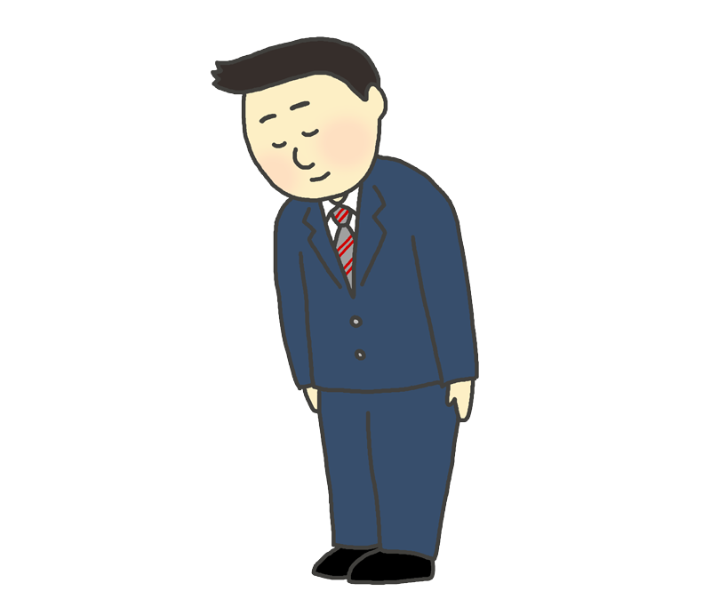
はじめまして。
私は Minhです。
こちらこそ
よろしくおねがいします。
Hajimemashite
Watashi wa Minh desu
Kochirakoso
Yoroshiku onegaishimasu

Slide 7
AはBです。
A là B
わたしは Thuyです。
わたしは きょうしです。
A
B
わたしは ベトナムじんです。
は là trợ từ, đọc là wa
たなかさんは かいしゃいんです。
ミラーさんは がくせいです。

Slide 8
おなまえは。
Tên bạn là gì?
わたしは Thuyです。
おしごとは。
Nghề nghiệp bạn là gì?
わたしは きょうしです。
おくには どちらですか。
Đất nước bạn là ở đâu?
ベトナムです。

Slide 9


マリアです。
おなまえは？
Onamae wa?
おしごとは。
Oshigoto wa?
おくには
どちらですか。
Okuni wa
Dochira desuka
きょうしです。
がくせいです。
アメリカです。

Slide 10

わたしは にほんじんです。
わたしは ロシア人です。

Slide 11

おしごとは？
わたしは きょうしです。

Slide 12
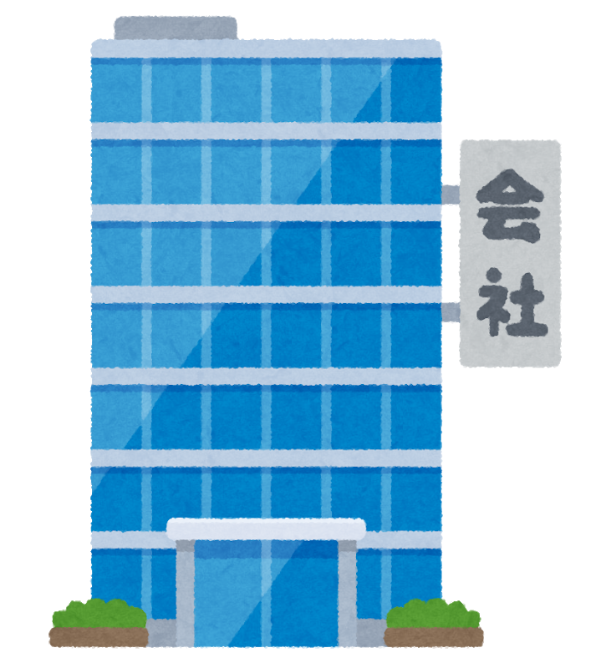

おしごとは？
わたしは かいしゃいんです。

Slide 13
ABC
おしごとは？
わたしは かいしゃいんです。
わたしは ABCの しゃいんです。

Slide 14

おしごとは？
わたしは がくせいです。

Slide 15
AはBですか。
A có phải là B không?
A: あなたは がくせいですか。
B：はい、がくせいです。
C: Dさんは きょうしですか。
D: いいえ、きょうし じゃありません。
かいしゃいんです。
Phủ định
Không phải là...

Slide 16
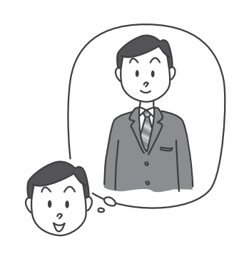
A:たなかさんは かいしゃいんですか。
B:はい、かいしゃいんです。
たなか

Slide 17
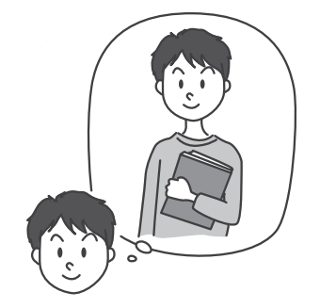
A:いとうさんは がくせいですか。
B：はい、がくせいです。
いとう

Slide 18

A:すずきさんは かいしゃいんですか。
B：いいえ、かいしゃいん じゃありません。
きょうしです。
すずき
じゃありません: Không phải là...

Slide 19
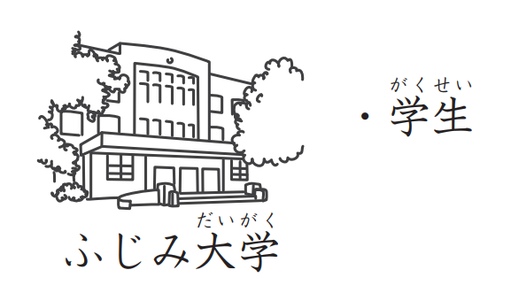

わたしは がくせいです。
わたしは ふじみ大学の学生です。
だいがく
がくせい

Slide 20
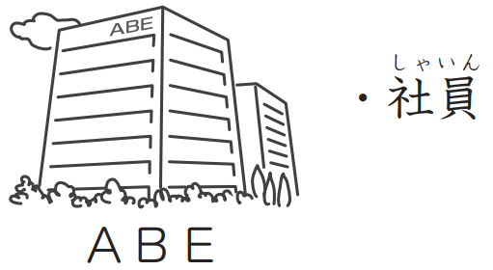

さとう
A: さとうさんは きょうしですか。
B: いいえ、かいしゃいんです。ABEのしゃいんです。

Slide 21
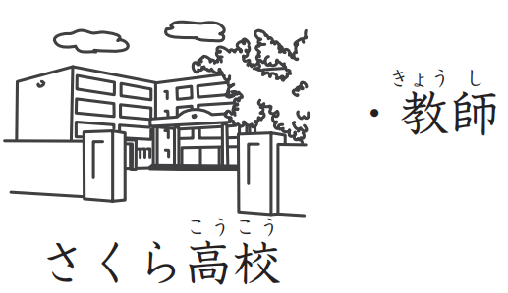

たなか
A: たなかさんは きょうしですか。
こうこう
B: はい、さくら高校の きょうしです。

Slide 22
文型
N1は N2です。（＋）N1 là N2 わたしは Thuyです。 Lamさんは がくせいです。
N1は N2じゃありません。（－）N1 không phải là N2 わたしは Thuyさんじゃありません。Linhです。 Linhさんは きょうし じゃありません。がくせいです。
N1は N2 ですか。N1 có phải là N2 không? はい、N2です。／いいえ、N2じゃありません。

Slide 23
4．Trợ từ の：của
わたしは FPTだいがくの がくせいです。
Tôi là sinh viên ĐH FPT.
わたしは ABEの しゃいんです。
Tôi là nhân viên của công ty ABE.
5. N1 も N2です。N1 cũng là N2

Slide 24
おなまえは。
おしごとは。
おくには どちらですか。
～じん にほんじん、ベトナムじん、アメリカじん、．．．

Slide 25

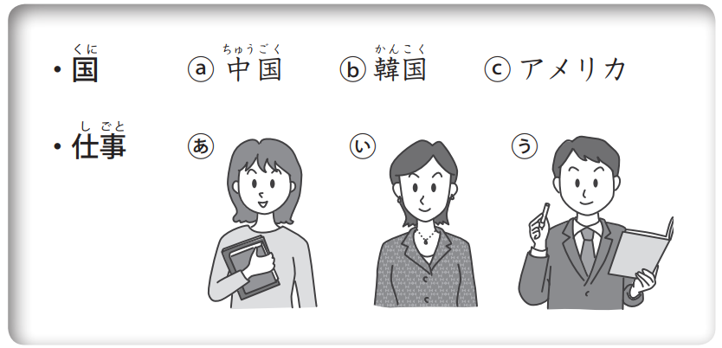
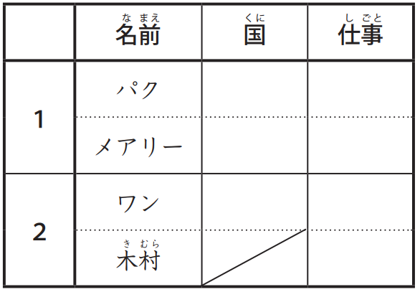
かい
CDをきいてください。書いてください。

Slide 26


How to say about
your age
～歳
さい
１
１さい
いっさい
なんさい
８
８さい
はっさい
１０
１０さい
じゅっさい
おいくつ
２０
２０さい
はたち

Slide 27
なんさいですか。
おいくつですか。

Slide 28
15：
20：
38：
46：
22：
39：
51：
90：

Slide 29
MONTHS OF THE YEAR
～月
がつ
February January March April May June July August September November December
なんがつ
何月
いちがつ
にがつ
さんがつ
しがつ
ごがつ
ろくがつ
1月
2月
3月
4月
5月
6月
しちがつ
はちがつ
くがつ
じゅうがつ
じゅういちがつ
じゅうにがつ
7月
8月
9月
10月
11月
12月

Slide 30
～日
にち
DAYS OF THE MONTH
なんにち
何日
ついたち
ふつか
みっか
よっか
いつか
むいか
なのか
ようか
ここのか
とおか
1日
2日
3日
4日
5日
6日
7日
8日
9日
10日
じゅうよっか
はつか
にじゅうよっか
14日
20日
24日

Slide 31
誕生日
たんじょうび
ASK
おたんじょうびは いつですか。
When’s your birthday?
…My birthday is 10/05
ANSWER
10月5日です。

Slide 32
5/10：
9/12：
1/1：
2/7：
24/6：
27/10：
31/11：
15/2：
24/9：
19/4：

Slide 33
SELF-INTRODUCTION
はじめまして
わたしはMinhです。
ベトナムじんです。
FPTだいがくのがくせいです。
19さいです。
どうぞよろしくおねがいします
Hi, everybody
I’m Minh.
I’m Vietnamese.
I’m student of FPT University.
I’m 19 years old.
Nice to meet you!

